Slide 1
LA NUOVA UNI/PdR - Linee guida per la gestione delle emergenze sanitarie nelle Residenze Sanitarie Assistenziali (RSA)
Ing. Lia Tozzi
RSPP, Auditor e Formatore Settore Sanità

Slide 2



Federazione degli Ordini degli Ingegneri del Lazio
Coinvolgimento Federazione degli Ordini degli Ingegneri del Lazio
Invio richiesta UNI PdR (Prassi di Riferimento)
Maggio
2020
1
Giugno
2020
2
3
Luglio
2020
Dicembre
2020
4
Gennaio
2021
5
Prima stesura
Linee Guida
Presentazione del progetto alla Regione Lazio
Protocollo nazionale di certificazione
UNI esprime parere FAVOREVOLE della nostra proposta
Valutazione del Contratto
Integrazione del team di progetto

Slide 3
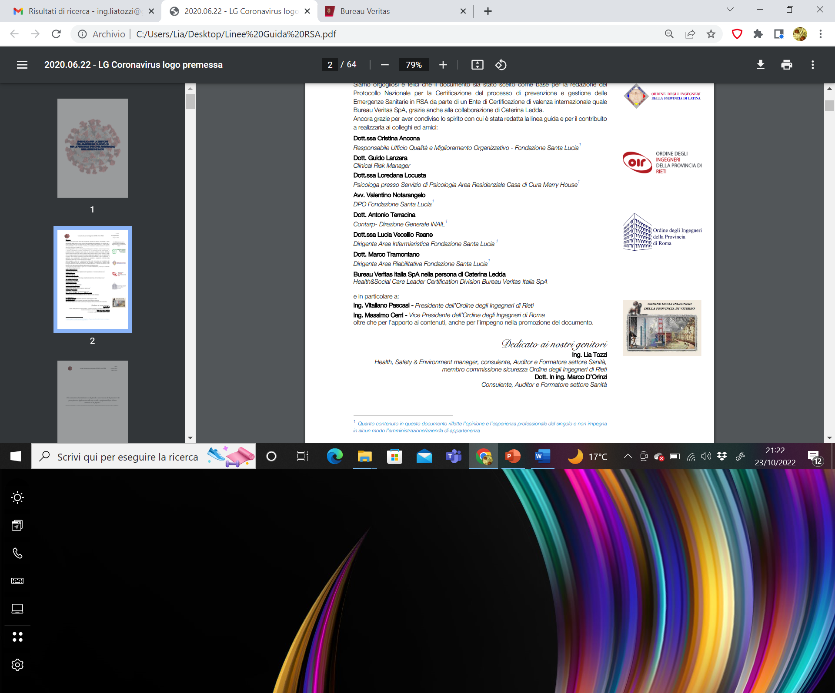
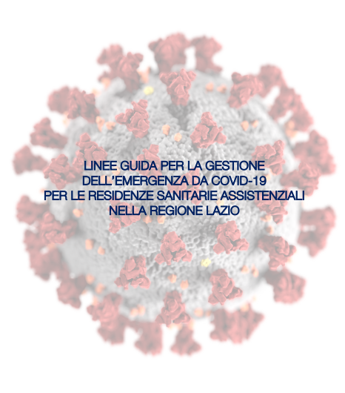
Maggio
2020
Giugno
05
22
Luglio
Dicembre
Gennaio
2021

Slide 4



Preparazione e risposta alle emergenze, resilienza e business continuity
GLI STRUMENTI BUREAU VERITAS ITALIA PER IL MONDO DEGLI ANZIANI
EMERGENZE SANITARIE IN RSA
Standard di certificazione basato sulla UNI/PdR 129:2022
SIGILLO QUALITA’ ITALIALONGEVA
Standard per la certificazione all’eccellenza delle strutture residenziali per anziani
MODELLO GENTLECARE
Metodologia di riferimento nella gestione di persone affette da demenza
UNI 10881:2013
Servizi – Assistenza residenziale agli anziani – Requisiti del servizio

Slide 5




Federazione degli Ordini degli Ingegneri del Lazio
È stato sottoscritto il contratto tra la Federazione degli Ordini degli Ingegneri del Lazio, A.I.I.S.A. e UNI Ente Italiano di Normazione.
Avvio dei lavori per adeguamento Linee Guida alla struttura della UNI/PdR
Febbraio
6
Aprile
7
8
Agosto
2021
Aprile
2022
23
Maggio
Oggi
Costituzione Tavolo Tecnico con approvazione del titolo e dello scopo di applicazione, discussione in merito alla struttura e dei contenuti del progetto.
La Federazione degli Ordini degli Ingegneri del Lazio ha espresso parere favorevole rispetto alla condivisione del progetto con A.I.I.S.A. in qualità di co-promotori.
Conversione della PdR dal CoViD alle Infezioni Correlate all’Assistenza (ICA) e integrazione delle modifiche richieste da UNI
Redazione del testo definitivo inviato a tutti i partecipanti per approvazione formale ad UNI

Slide 6
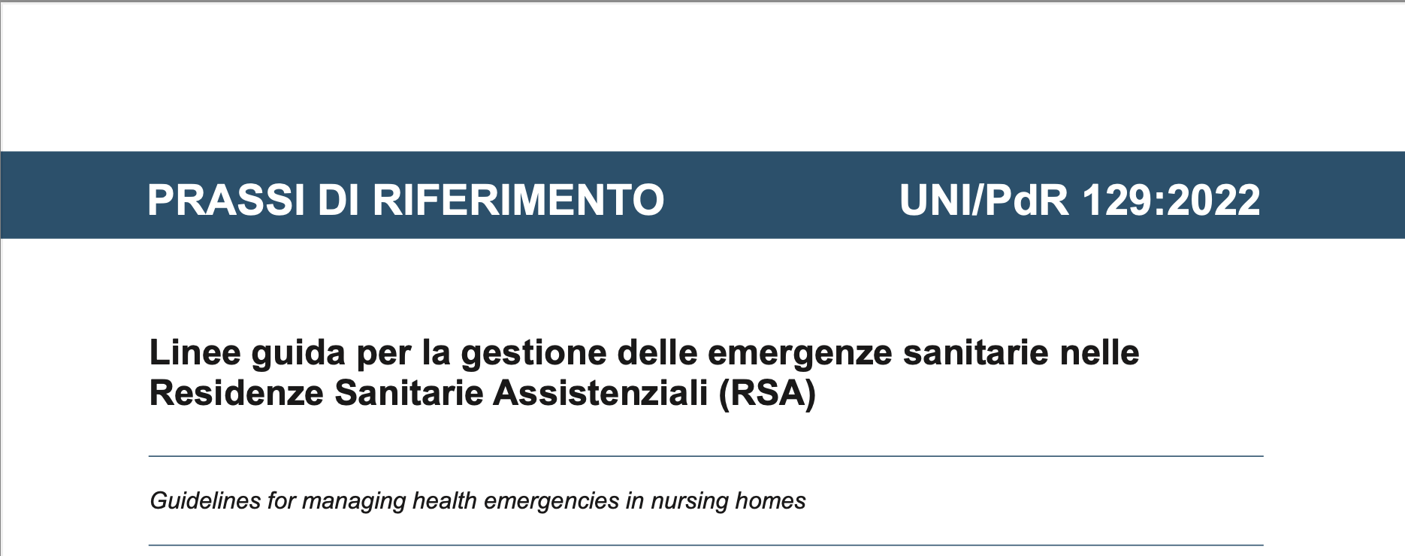


Slide 7
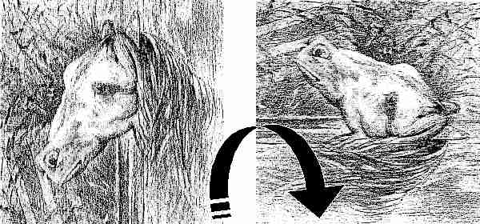
LA MULTIDISCIPLINARIETA’

Slide 8
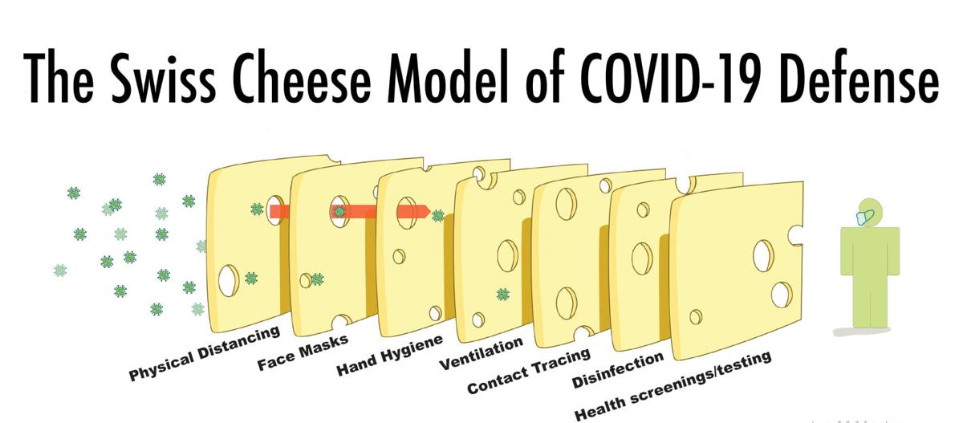

Slide 9

L’EVOLUZIONE DELLA GESTIONE

Slide 11
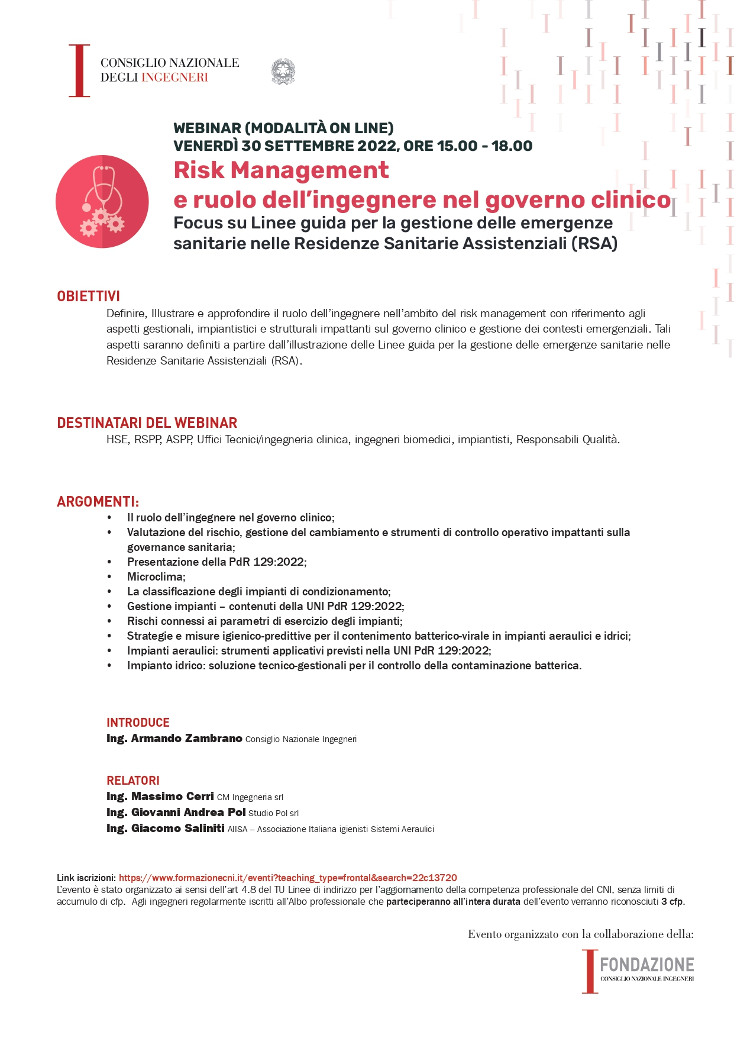

Slide 12
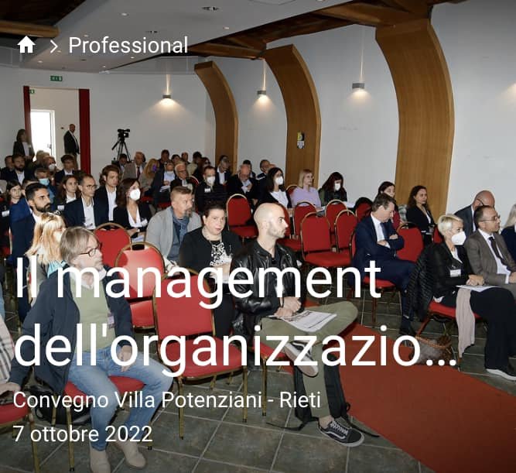

Slide 13

Continuità del business
Resilienza

Slide 14


ESIGENZE ED ASPETTATIVE DELLE PARTI INTERESSATE
….delle parti interessate rilevanti
Ing. Lia Tozzi

Slide 15

MULTI
DISCIPLINARITA’
PROATTIVITA’
COMPETENZA
CONSAPEVOLEZZA
RESILIENZA
CONTINUITA’ OPERATIVA
RISCHIO
INCLUSIVITA’
EMERGENZA

Slide 16
«Non puoi fermare le onde, ma puoi imparare
a farci il surf»
Jon Kabat-Zinn, Dovunque tu vada ci sei già
Grazie per l’attenzione!!!!
Ing. Lia Tozzi

